Slide 1
Конкурсное задание № 2
Проведение шести интегративных лагерных смен по заданным направлениям на военно-спортивные темы для детей и подростков с ограниченными возможностями здоровья и их семей

Slide 2
В рамках выполнения конкурсного задания №2 по проекту «Город
для детей 2019» в муниципальных учреждениях социального обслуживания населения администрации города Красноярска в период летней кампании были организованы смены:
I - 03.06.2019-14.06.2019
II - 17.06.2019-28.06.2019
III - 01.07.2019-12.07.2019
IV - 15.07.2019-26.07.2019
V - 29.07.2019-09.08.2019
VI - 12.08.2019-23.08.2019
Проведено более 30 мероприятий военно-спортивной и патриотической направленности.

Slide 3
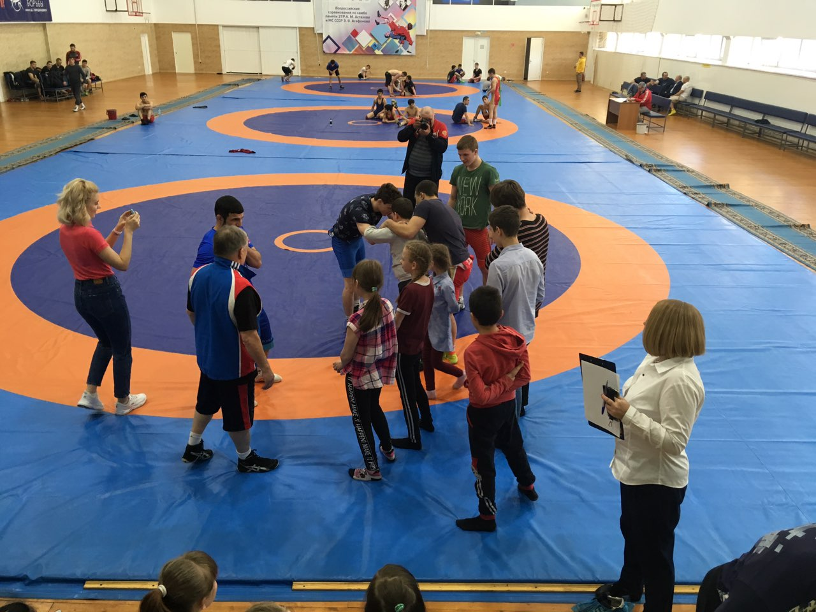
Экскурсия в академию борьбы им. Д.Г. Миндиашвили
Спортсмены со всей России стремятся попасть в Академию борьбы Дмитрия Георгиевича Миндиашвили, чтобы научиться у Мастера не только спортивным приемам, но и постичь его особую жизненную философию - философию победителя. Имена его великих учеников знает весь мир — Ивая Ярыгин, Леван Тедиашвили, Бувайсор Сайтиев. Этим летом и наши дети открыли для себя мир борьбы.

Slide 4
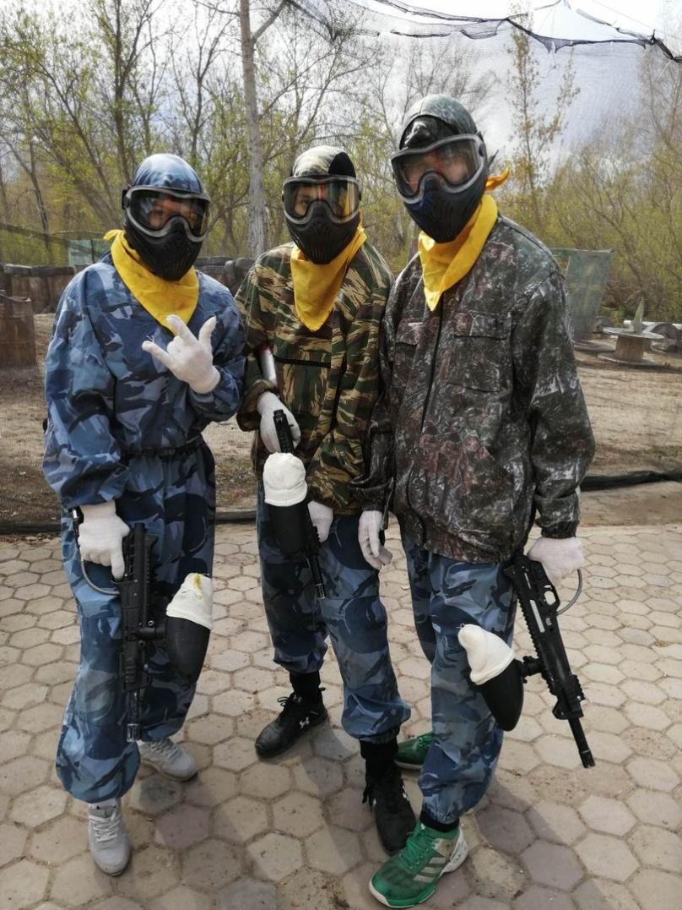
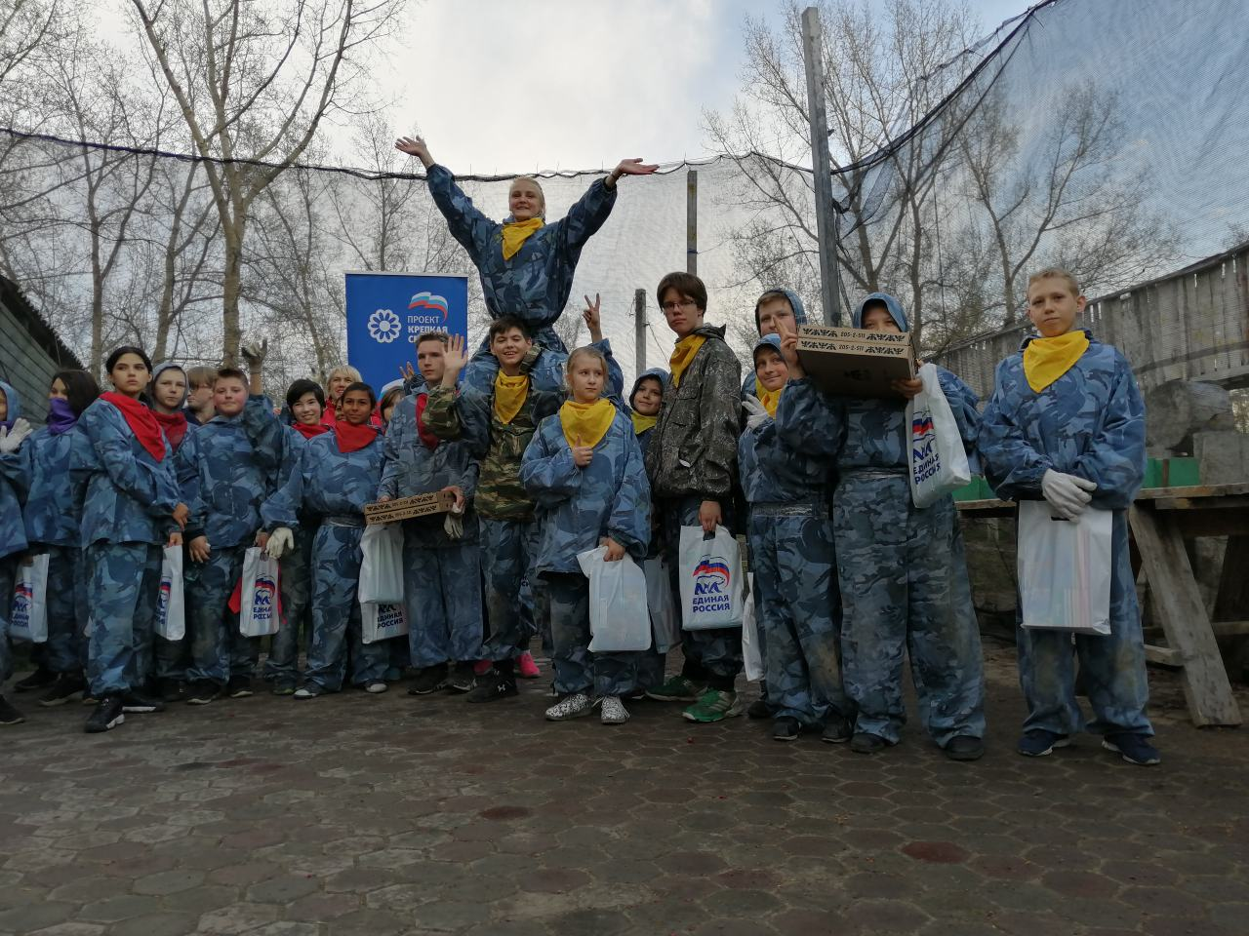
Пейнтбольный клуб «Сибирская дивизия»
Самый лучший дух - командный! Когда ты не один, когда рядом с тобой есть те, кто поможет.

Slide 5
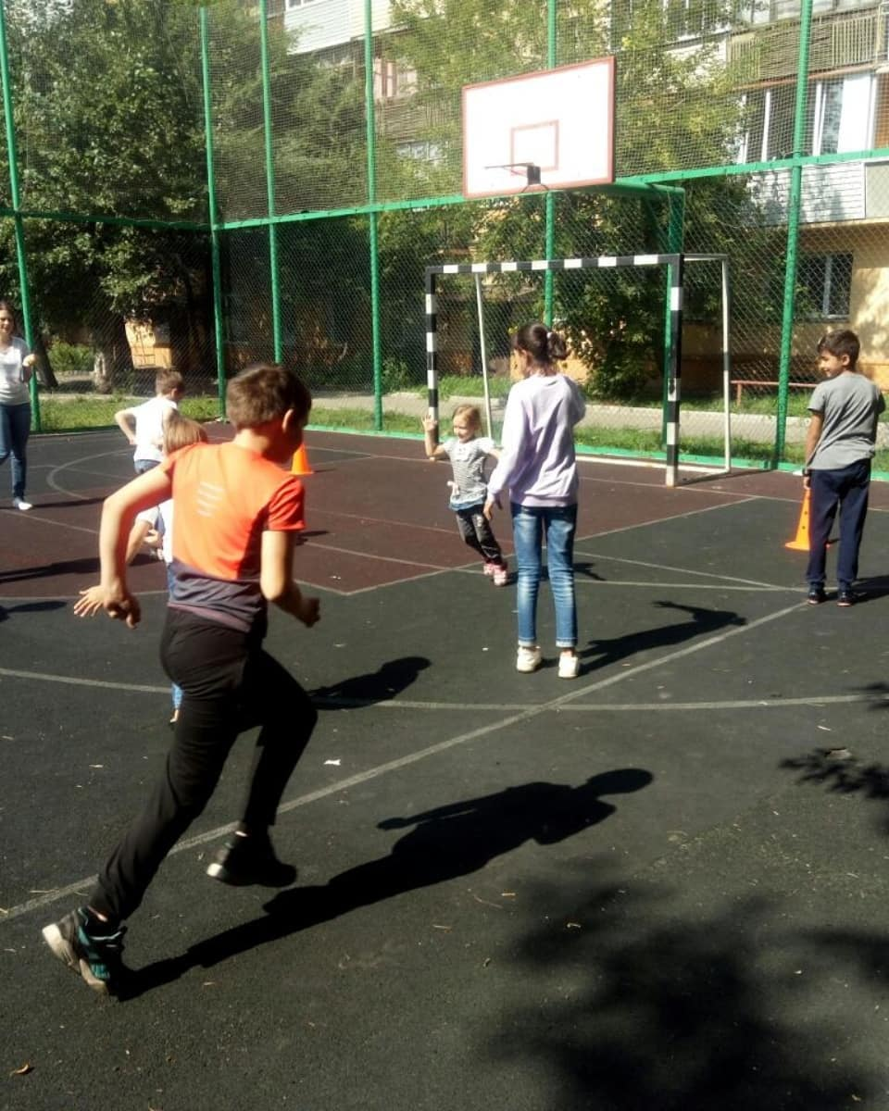
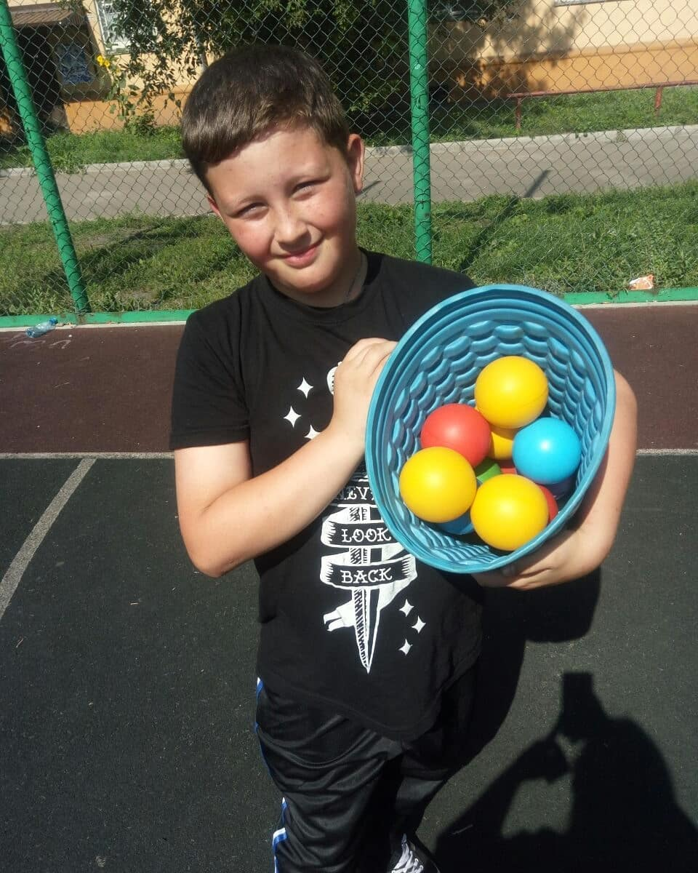
Спортивные игры «Быстрее, выше, сильнее»

Slide 6
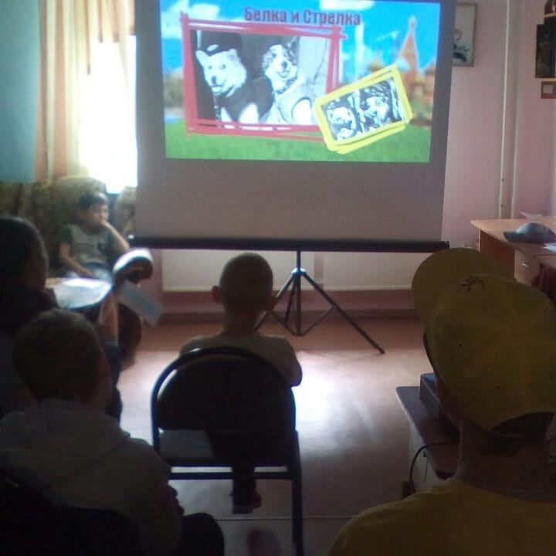
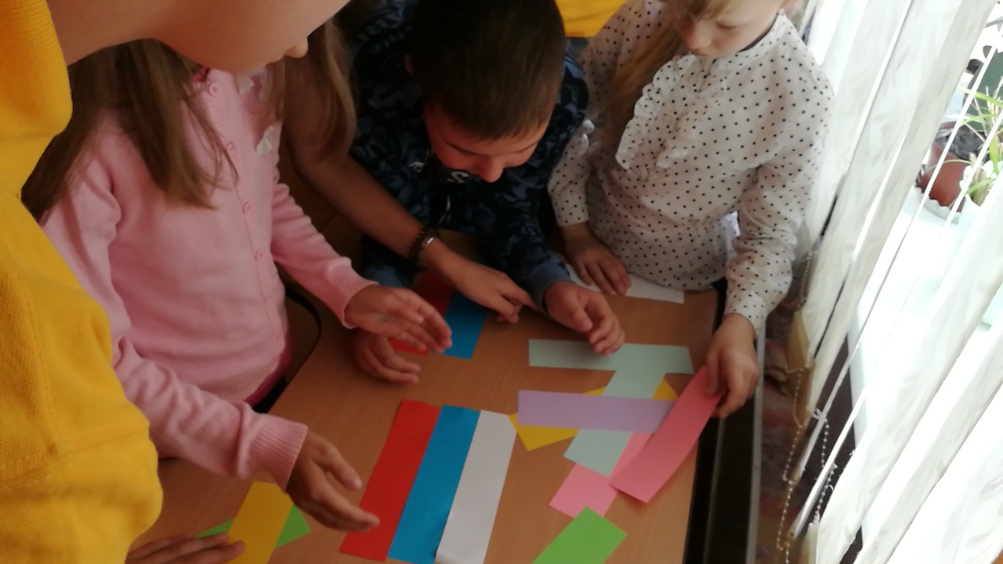
«МОЯ РОДИНА – РОССИЯ»
Конкурсно-развлекательная программа посвященная дню России направлена на воспитание бережного отношения к историческому прошлому и традициям России. Создать эмоционально-положительной основы для развития патриотических чувств: любви и преданности Родине.

Slide 7
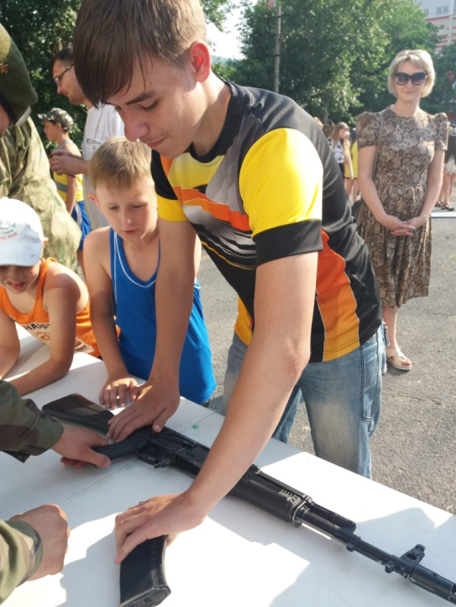
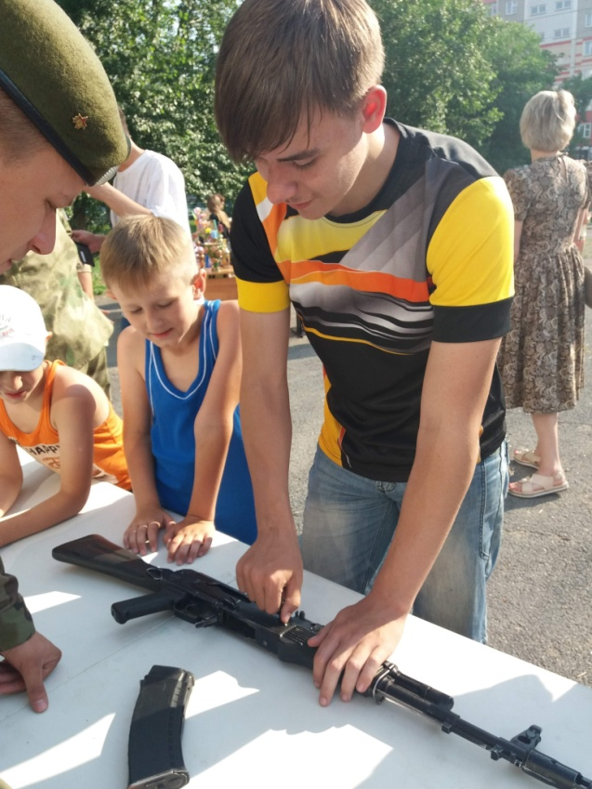
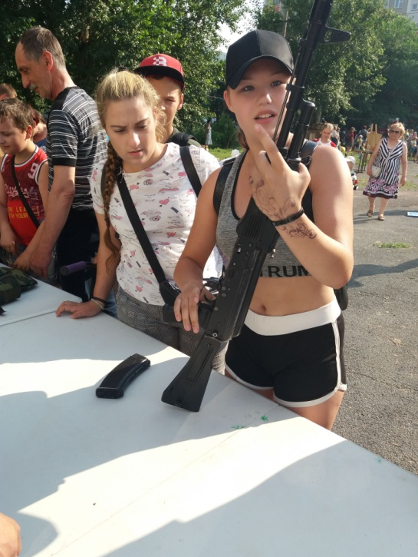
Посещение показательного выступления краповых беретов, разборка и сборка оружия

Slide 8
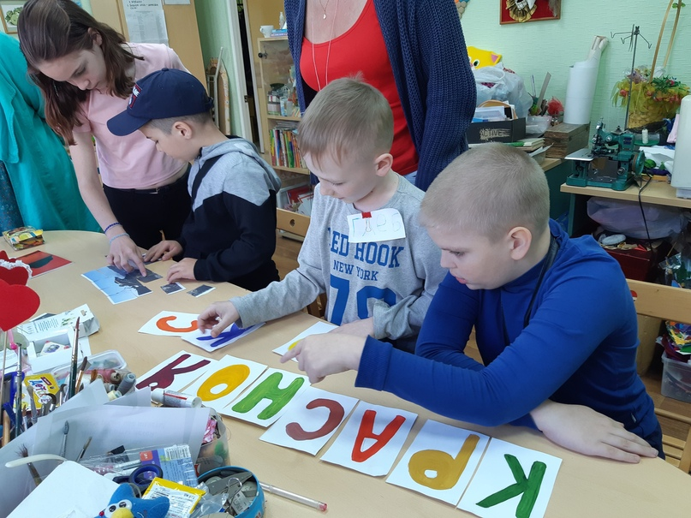
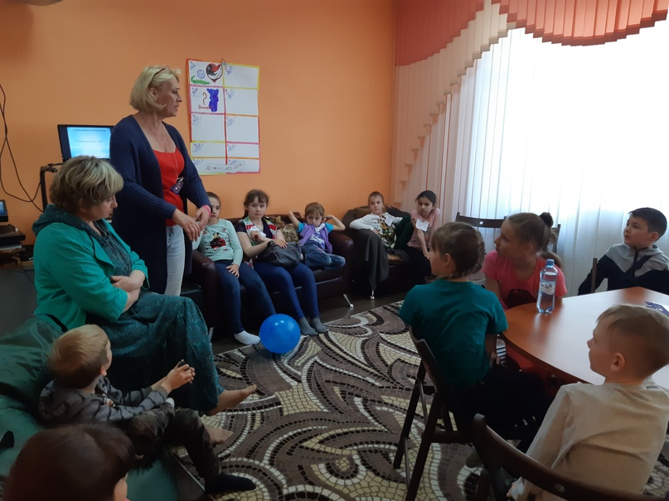
Патриотическое мероприятие "Наш край - наше будущее"
Мероприятие направленно на воспитание любви к малой родине, пополнение краеведческих знаний. После интерактивной презентации ребята приняли участие в игровом квесте, подготовленного волонтёрами.

Slide 9
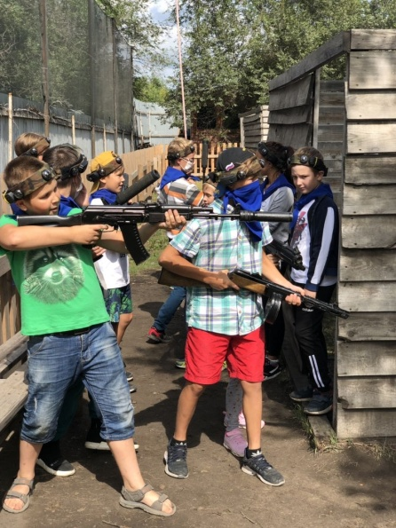
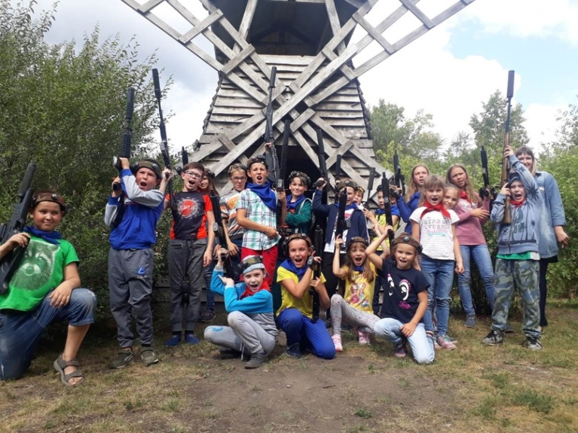
Военно – патриотического игра «Патриот»
Ребята участвовали в военных миссиях и выполняли задание командира. Особенно понравился сценарий с захватом контрольных точек!

Slide 10
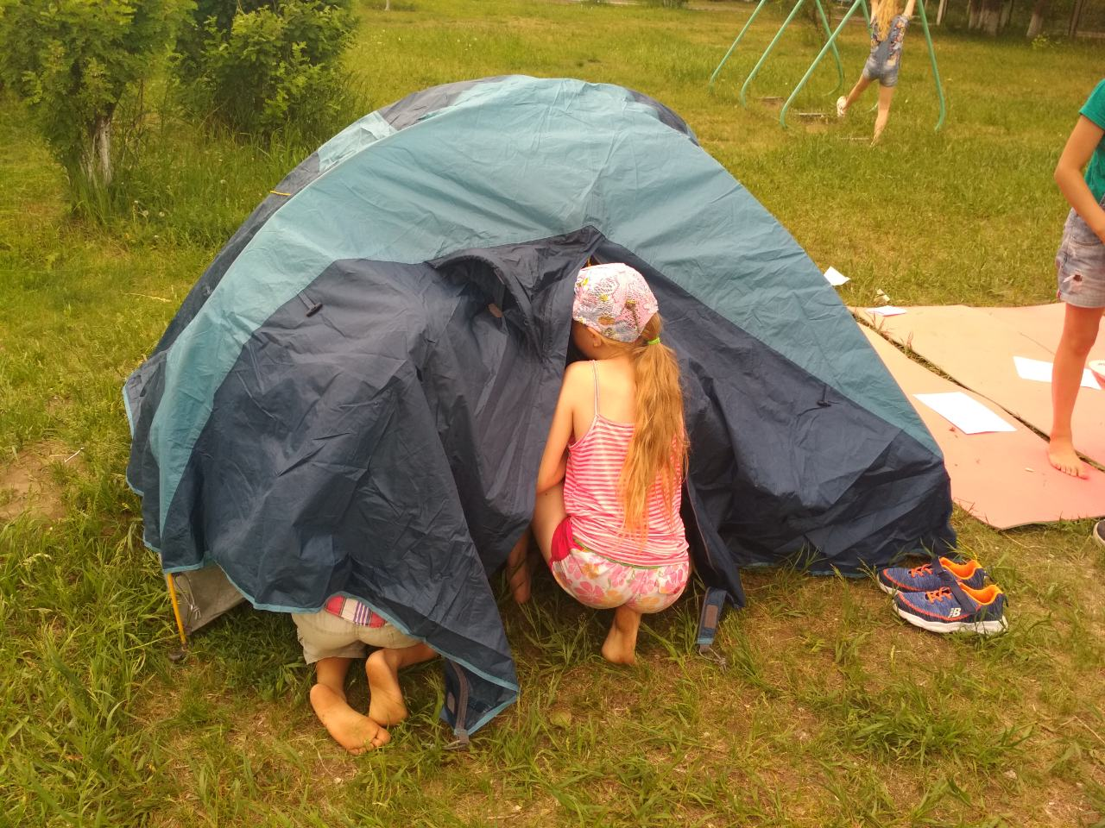
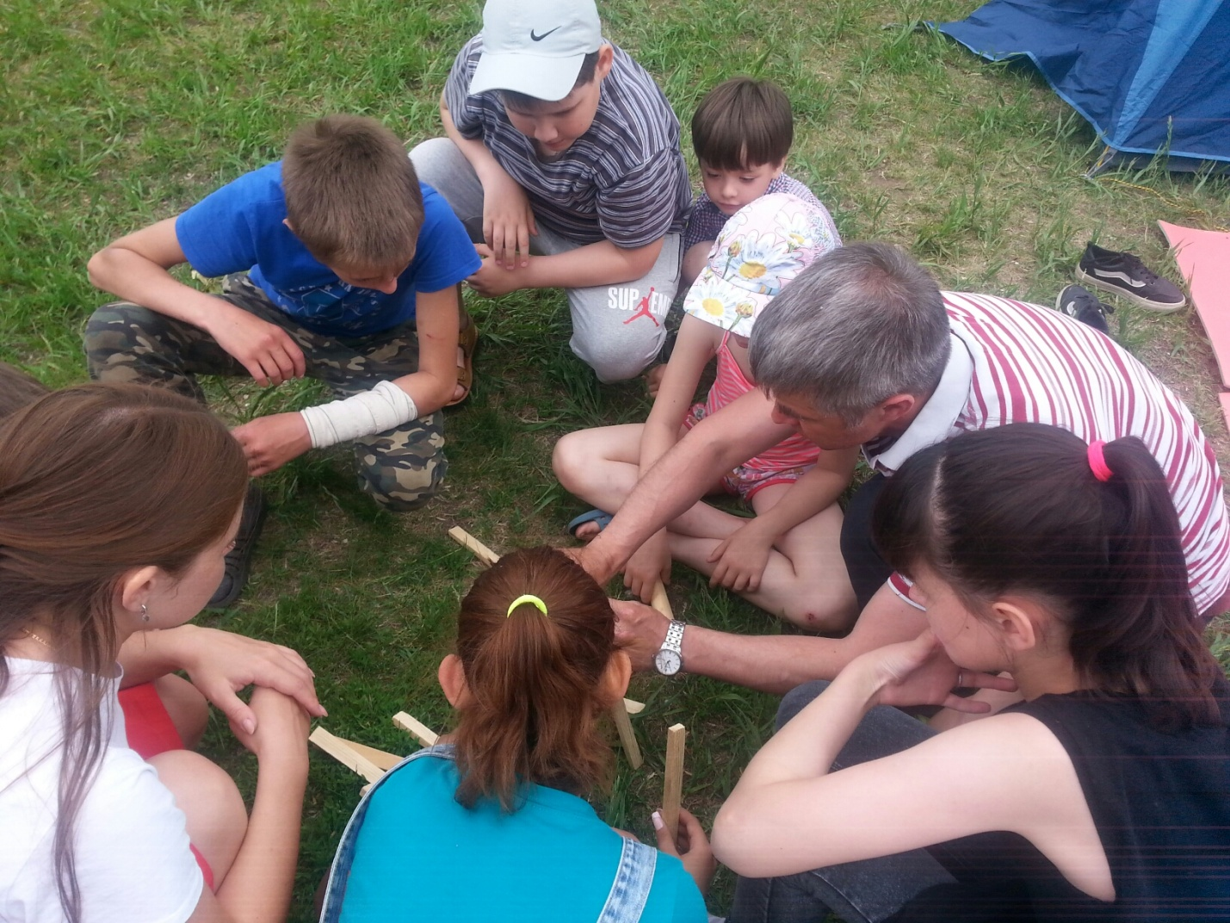
Настоящие палатки, рюкзаки, походная каша – все это важно в походе.
Дети побывали в походе. Всё было по – настоящему: установленные ребятами туристические палатки, спортивный инвентарь, дети отрабатывали действия в экстремальных ситуациях, устанавливали правила поведения туриста на природе. Можно было посидеть в палатке, петь песни под гитару, поесть такую вкусную походную кашу.
Участникам еще предстоит многое узнать о секретах настоящих туристов.

Slide 11
Всего в период реализации конкурсного задания приняли участие 279 детей, из них 179 детей с ОВЗ.
Также в организацию мероприятий и их проведение активно включались родители (126 человек).
Мероприятия получили большой отклик у детей, в летний период хочется активного отдыха, походов, соревнований и приятной кампании друзей!

